Slide 1



Nhiệt liệt chào mừng
các thầy cô giáo VỀ dự Lớp 4a1
PHÂN MÔN TẬP ĐỌC
GVCN : Bùi Hồng Thủy

Slide 2

ÔN BÀI CŨ
Nêu giọng đọc của bài và đọc 1 đoạn con thích?
Đọc đoạn 1 và nêu nội dung của bài?

Slide 3
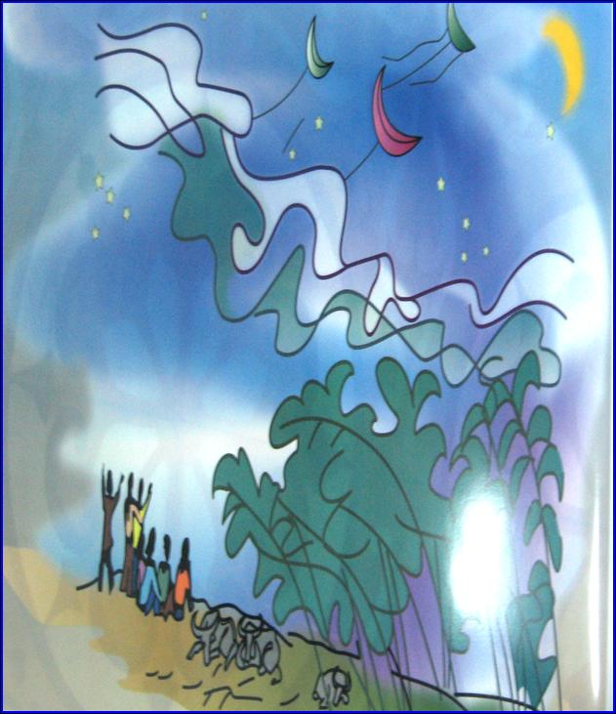

Slide 4
Sáo đơn, rồi sáo kép, sáo bè … như gọi thấp xuống những vì sao sớm.

Slide 5

Tôi đã ngửa cổ suốt một thời mới lớn để chờ đợi một nàng tiên áo xanh bay xuống từ trời và bao giờ cũng hi vọng khi thiết tha cầu xin:” Bay đi diều ơi! Bay đi!”

Slide 6
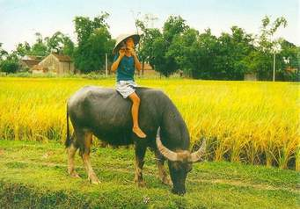

Slide 7


Slide 8

NỘI DUNG
Niềm vui sướng và những khát vọng mà trò chơi thả diều mang lại cho đám trẻ mục đồng.

Slide 9

LUYỆN ĐỌC DIỄN CẢM
Tuổi thơ của tôi được nâng lên từ những cánh diều.
Chiều chiều, trên bãi thả, đám trẻ mục đồng chúng tôi hò hét nhau thả diều thi. Cánh diều mềm mại như cánh bướm. Chúng tôi vui sướng đến phát dại nhìn lên trời. Tiếng sáo diều vi vu trầm bổng. Sáo đơn, rồi sáo kép, sáo bè…như gọi thấp xuống những vì sao sớm.
nâng lên
hò hét
mềm mại
phát dại
vi vu trầm bổng
gọi thấp xuống

Slide 10
THI ĐỌC DIỄN CẢM

Slide 11
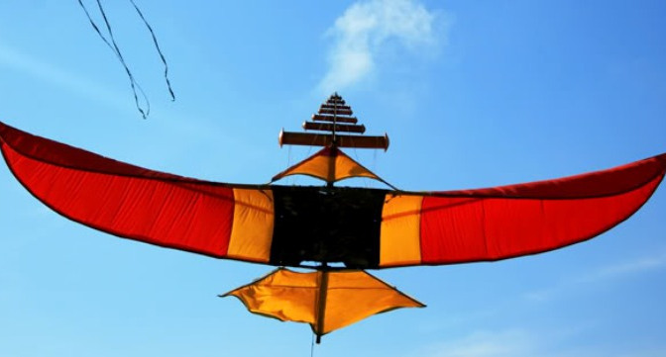
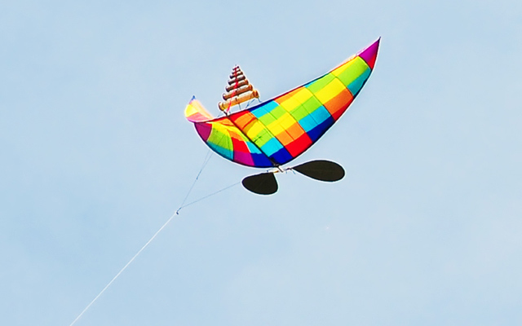
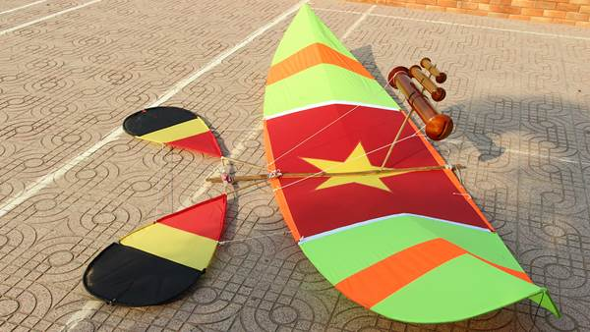
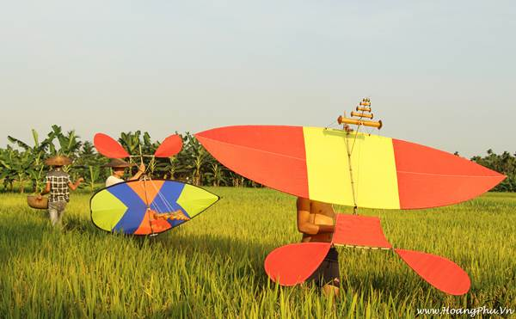

Slide 12
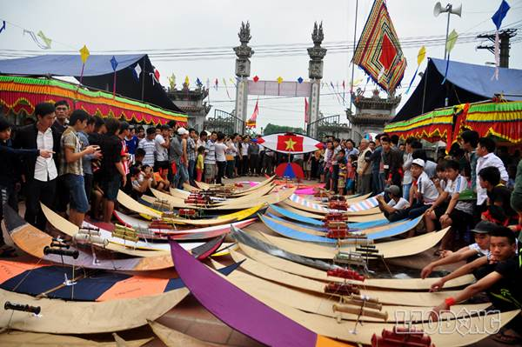
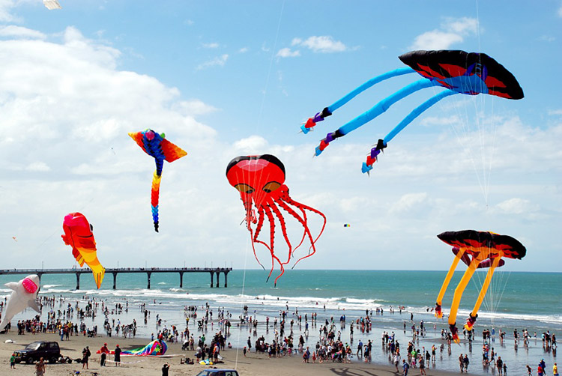
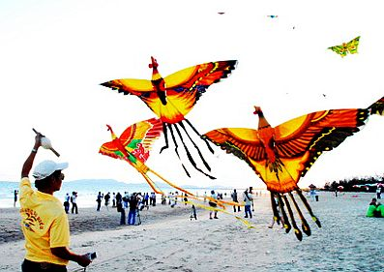
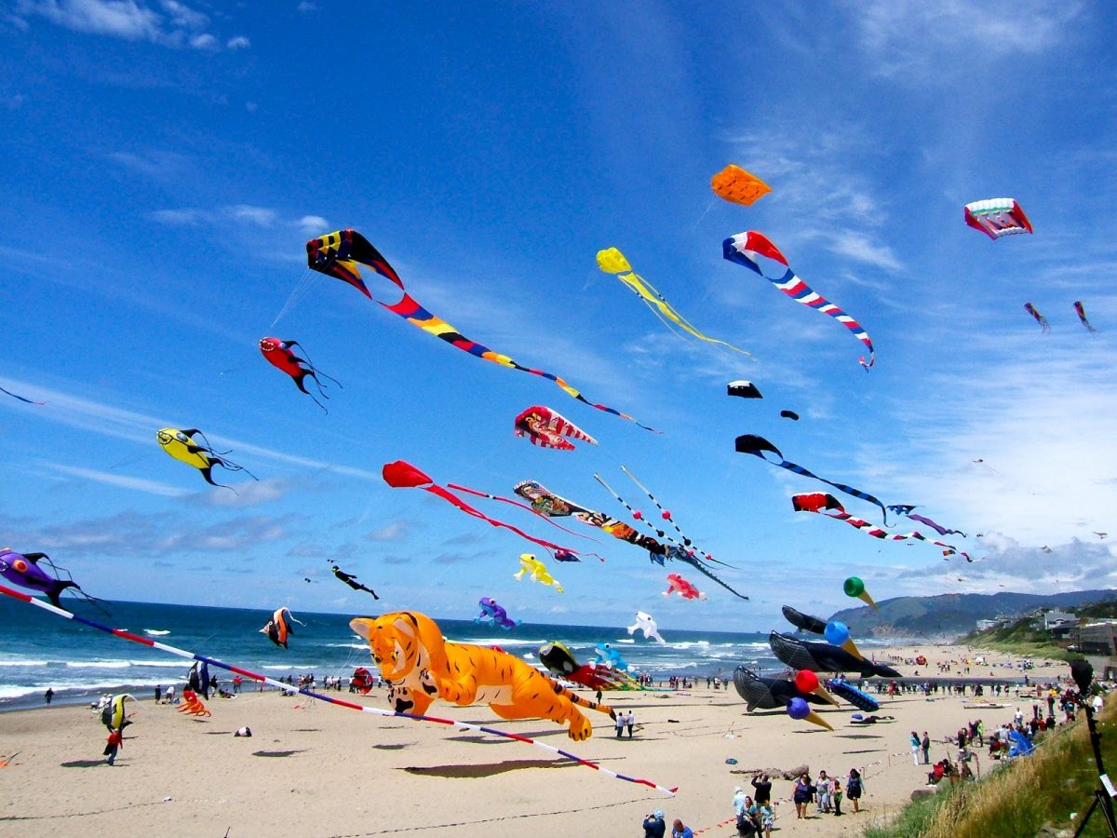

Slide 13
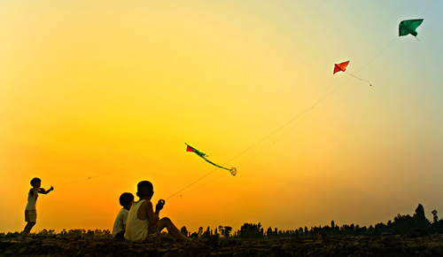
DẶN DÒ:
Chuẩn bị bài : Tuổi Ngựa

Slide 14

Tiết học kết thúc!
Chúc các thầy cô mạnh khỏe
Các em học tập tốt!

